Slide 1

«История
Новосибирской области»
Познавательный час

Slide 2
До 1921 года территория Новосибирской области входила в состав Томской губернии, с 1921 по 1925 — Новониколаевской губернии, с 1925 по 1930 — Сибирского края и с 1930 по 1937 — Западно-Сибирского края. 28 сентября 1937 года Постановлением ЦИК СССР Западно-Сибирский край был разделён на Новосибирскую область и Алтайский край. Эта дата считается официальным днём образования области. 15 января 1938 года Верховный Совет СССР утвердил создание Алтайского края и Новосибирской области^{[24]}. На 1937 год в состав области входило 36 районов, в том числе территории нынешней Томской и Кемеровской областей. В 1943 году из состава Новосибирской области была выделена Кемеровская, в 1944 — Томская область.

Slide 3
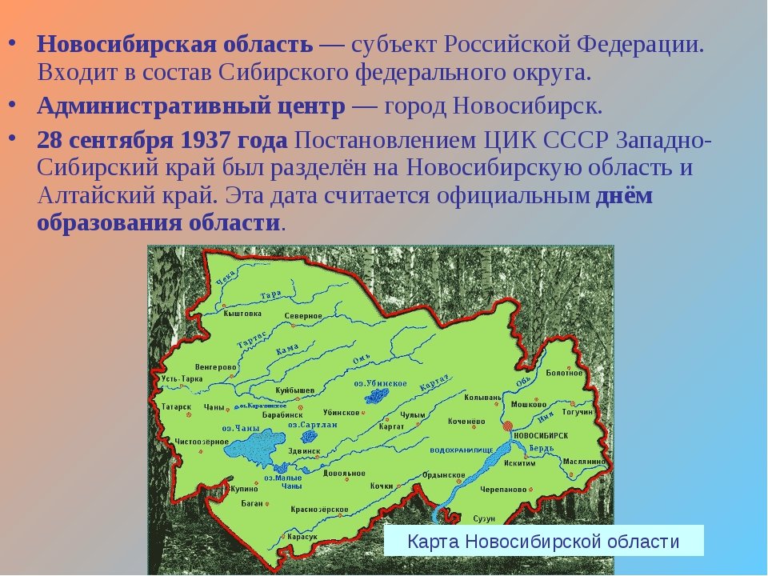

Slide 4

Четырём городам областного значения (Новосибирск, Бердск, Искитим, Обь) и одному пгт (Кольцово) соответствуют муниципальные образования со статусом городской округ, всем 30 районам области соответствуют муниципальные образования со статусом муниципального района.
Герб Барабинского района

Slide 5
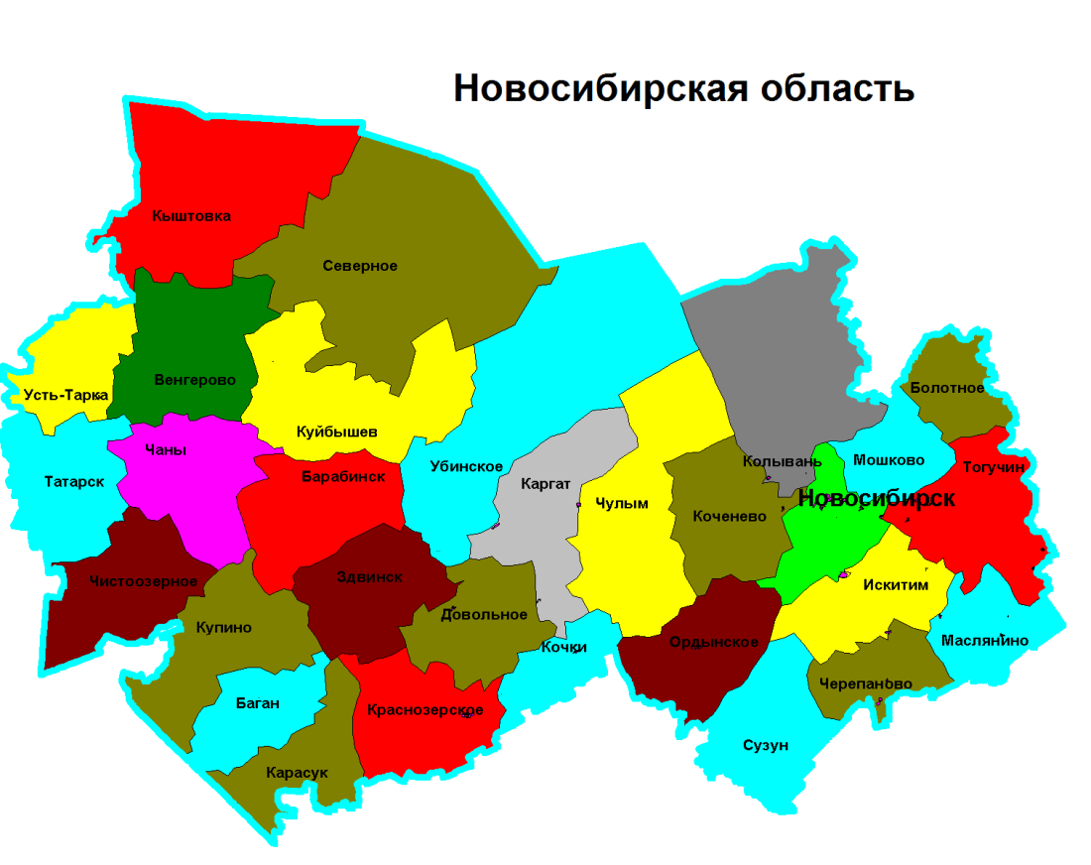

Slide 6
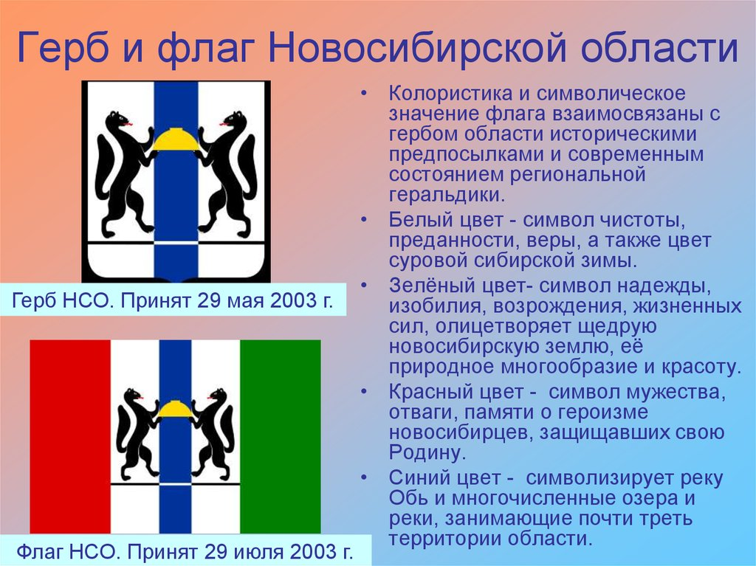

Slide 7
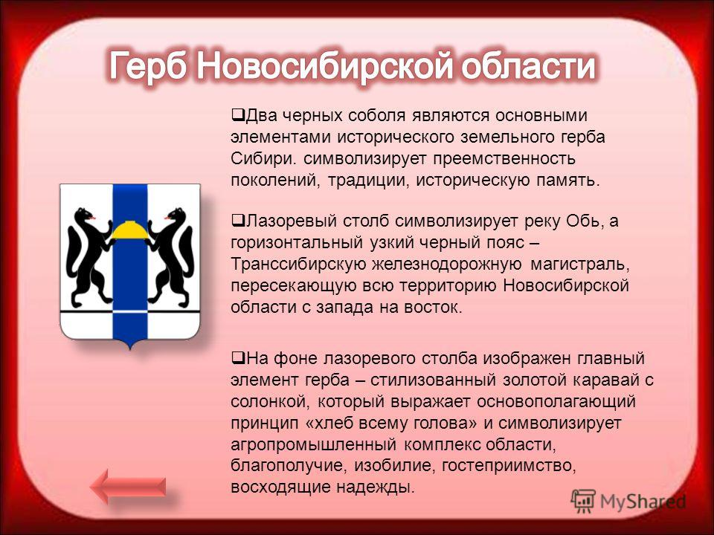

Slide 8
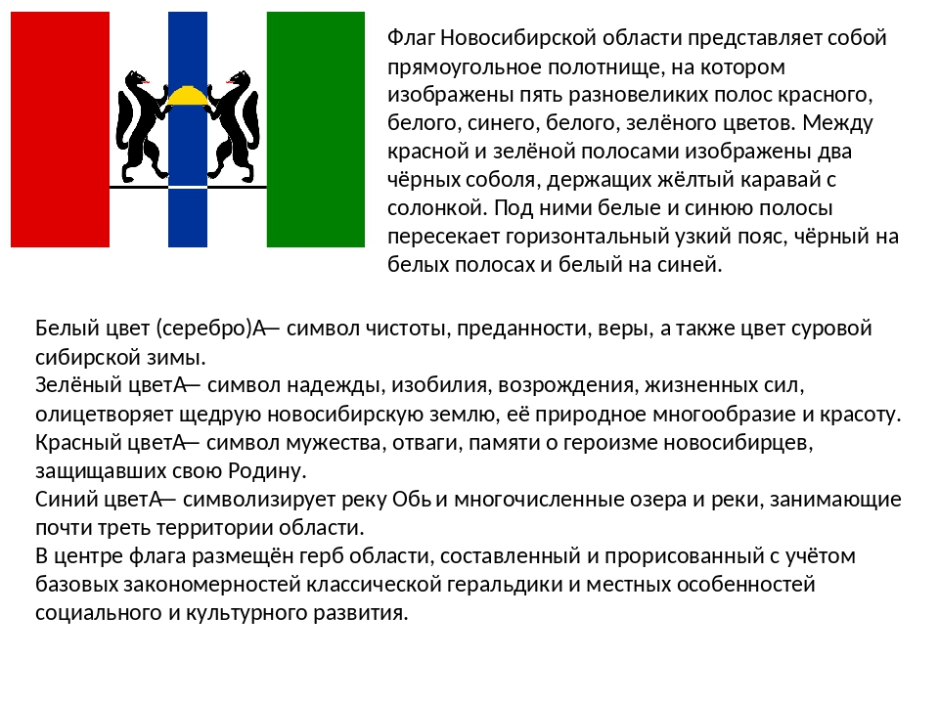

Slide 9
На территории Новосибирской области 53 памятника природы (самые известные – Егорушкин рям, Исток реки Карасук, Сухаревский рям, Урочище Золотая нива, Покровская лесостепь, займище Старогорносталевское)
и 26 заказников регионального значения и один федерального (Кирзинский заказник).
Кирзинский заказник — государственный природный заказник федерального значения. Расположен в Барабинском и Чановском районах Новосибирской области. Основан 11 апреля 1958 года. Площадь — 119 808 гектаров.
Цель создания: Охрана и сохранение первозданного облика водно-болотных угодий. Защита мест с массовой концентрацией болотной и водоплавающей дичи, охрана её путей миграции. Обеспечение размножения исчезающих и редких видов животных.

Slide 10
На территории заказника расположено более 50 озер общей площадью 2 589 гектаров, например, Щучьи озера, озеро Белое, Лопушное, Тебисс, Большой и Малый Илган, не считая системы оз. Чаны. Основной гидрологический объект – озеро Чаны. Самое крупное займище – озерно-займищный комплекс угодий с остепненными участками – водно-болотные угодья «Щучьи озера», площадью 7 500 гектаров.
Единственный природный заказник федерального подчинения в Новосибирской области.
Заслуженно считается одним из чудес света в России.
На территории Барабинского района находится 2 памятника природы- Казанцевский мыс, оз.Тандов.

Slide 11


